Slide 1
Роль біоекономіки в розвитку енергетичного сектору

Slide 2
1.Види біопалива. Економічна ефективність виробництва біопалива
2. Біомаса як джерело енергії. Проблеми використання
3. Відновлювані джерела енергії (ВДЕ) та їх використання

Slide 3
ТВЕРДЕ
ГАЗОПОДІБНЕ
ВИДИ БІОПАЛИВА
РІДКЕ

Slide 4
БІОЕТАНОЛ
спирт етиловий зневоднений (C2H5OH або CH3-CH2-OH), який отримується шляхом переробки рослинної сировини (буряків цукрових, кукурудзи, очерету, зернових тощо) і використовують у якості біопалива. Виробництво біоетанолу розглядається як елемент «зеленої фабрики» у ланцюжку «біомаса - біоетанол - біогаз і кормопродукти - продукти тваринництва і біодобрива – біомаса».

Slide 5
БІОДИЗЕЛЬ
метилові та/або звичайні етилові етери вищих органічних кислот, які отримані із рослинних олій або звичайних тваринних жирів, і використовуються у вигляді біопалива чи біокомпонентів

Slide 6
БІОБУТАНОЛ
(C4H10O - бутиловий спирт) як правило, вироблений з біомаси бутанол, який використовується як біопаливо. Це безбарвна рідина з характерним для нього запахом.

Slide 7
Біопаливо 2-го покоління
біоетанол з целюлози
дизельне паливо Фішера-Тропша
диметиловий ефір
біо-ETBE
біо-МТВЕ
біо-ТАЕЕ

Slide 8
Виробництво рідкого біопалива у світі
Країна | Біоетанол, млрд л |  |  | Біодизель, млрд л
 | 2009 | 2018 | 2018 до 2009, % | 2009 | 2018 | 2018 до 2009, %
США | 41,0 | 60,0 | 146 | 2,1 | 7,7 | 367
Бразилія | 26,0 | 28,5 | 110 | 1,6 | 4,3 | 269
Китай | 2,1 | 3,3 | 157 | 0.4 | 1,0 | 250
Аргентина | 0 | 1,1 | - | 1,4 | 3,3 | 236
Канада | 1,1 | 1,7 | 155 | 0,1 | 0,5 | 500
Таїланд | 0.4 | 1,5 | 375 | 0,6 | 1,4 | 233
Колумбія | 0,3 | 0,3 | 100 | 0,2 | 0,6 | 300
Індія | 0,2 | 0,8 | 400 | 0.1 | 0,2 | 200
Інші країни | 1,3 | 4,2 | 323 | 1,6 | 3,0 | 188
Усього | 76.0 | 105,5 | 139 | 17,0 | 38,0 | 224
ЄС-27 | 3,6 | 4,1 | 114 | 8,9 | 16,0 | 180

Slide 9
складові необхідності виробництва біопаива
енергетична
економічна
екологічна
соціальна
політична

Slide 10
Біомаса
це органічні речовини, які утворюються у різних рослинах в результаті фотосинтезу та можуть бути використані для створення енергії, включаючи всі види рослинних відходів, рослинності, сільського господарства, деревообробної та інших галузей промисловості. У більш широкому розумінні до сучасної біомаси відносять також промислові та побутові відходи, що є не завжди рослинного походження, але для них характерні однакові принципи їх утилізації.

Slide 11
Типи біомаси
Основний тип | Підтипи | Приклади
Лісова біомаса | Первинні лісо продукти | Стовбурова деревина
 | Первинні лісові відходи | Залишки від лісопромислової діяльності (тріска, гілки, пні та ін.)
 | Вторинні лісові відходи | Залишки після лісообробної діяльності (тирса, кора порубкові залишки, відходи деревообробки та ін.)
Енергетичні культури | Маслянисті, цукро- та крохмалевмісні | Рапс, соняшник, кукурудза та зернові культури
 | Енергетичні | трави Міскантус, просо, цукрова тростина, кукурудза
 | Швидкозростаючі рослини | Верба, тополя
Сільськогосподарські залишки | Первинні відходи сільського господарства | Солома різних видів аграрних культур
 | Вторинні відходи сільського господарства | Залишки від промислового обробітку аграрних культур (лушпиння, жом)
 | Гній | ВРХ, свиней, птиці
Органічні відходи | Третинні залишки | Біорозкладані побутові та каналізаційні відходи, біогаз із полігонів ТПВ, біогаз зі стоків

Slide 12
Джерела та класифікація біомаси для енергетичних потреб
Джерела біомаси | Сторона утворення | Група походження | Сторона споживання
Первинні (рослини, тварини, мікроорганізми); Вторинні (відходи переробки первинної біомаси, а також продукти життєдіяльності людини і тварин) Сільське господарство (рослинництво, тваринництво) Аквакультура та Рибне господарство Лісове господарство Деревообробна промисловість Целюлозно-паперова промисловість Харчова промисловість Енергетичні культури Відходи | Деревина, відходи деревини, вторинна деревина, відновлювальна деревина | Деревні палива | Тверді: пелети (гранула паливна) деревні, дрова, необроблена деревина, тирса, порубкові залишки, тріска деревна, відходи деревообробки, виноградна лоза, тріска, сухостій, деревина із захисних лісосмуг, Рідкі: чорний луг, метанол, піролізні смоли Газоподібні: продукти газифікації та піролізу
 | Відходи агрокультур, відходи тваринництва, відходи переробки агропродукції, традиційні та енергетичні культури | Агропалива | Тверді: пелети з лушпиння соняшника та з соломи, солома, стебла, корзинки (соняшника), лушпиння, енергетичні культури (верба, тополя, платан, міскантус, просо, цукрова тростина, кукурудза, цукрове сорго, світчграс - суха маса ) Рідкі: біодизель, етанол, метанол, піролізні смоли, жом, олії Газоподібні: біогаз, продукти газифікації та піролізу
 | Муніципальні та промислові відходи | Відходи | Тверді: тверді побутові відходи (органічна фракція) Рідкі: стоки, піролізні смоли Газоподібні: біогаз із полігонів ТПВ, біогаз зі стоків

Slide 13
Паливні характеристики окремих видів біомаси
Показники | Міскантус | Верба | Тополя | Солома | Деревна тріска
Вологість при збиранні,% | 15-23 | 40-53 | 50-55 | 8-15 | 35-55
Насипна щільність, кг/м³ | 200-220 | 220-300 | 220-300 | 100-180 | 240-350
Нижча теплота згорання, Q^{P}_{H}, МДж/кг | 14-10 | 10-8 |  | 15-13,5 | 12-8
Елементний склад, %
C | 38 - 50
H | 4,5 - 6
Cl | 0,04 | 0,02-0,03 | 0,03-0,04 | 0,14-0,97 | 0,02
N* | 0,16-0,137 | 0,5-1,0 | 0,77-0,9 | 0,4-0,6 | 0,3
S | 0,28 | 0,03-0,34 | 0,03-0,2 | 0,05-0,2 | 0,05
Зольність,% | 2,3-3,7 | 1,5-2 | 0,5-1,9 | 2-8 | 0,5-1,5
Температура плавлення золи, ℃ | 1250-1385 | ≥1500 | 1160-1500 | 850-1050 | 1000-1400

Slide 14
Енергетичні ресурси
це всі доступні для промислового та побутового використання джерела різноманітних видів енергії: механічної, теплової, хімічної, електричної, ядерної тощо

Slide 15
Джерела енергії
матеріальні об'єкти, в яких зосереджена енергія, придатна для практичного використання людиною

Slide 16
Відновлюване джерело енергії (Міжнародна організація стандартизації (ISO)
джерело енергії, яке не виснажується в результаті його використання, так як воно природним чином поповнюється із більшою швидкістю, ніж швидкість його використання.
Примітка 1: Відновлювані джерела енергії не включають заміщену енергію або енергетичні втрати.
Примітка 2: Органічна фракція побутових відходів може розглядатися як джерело відновлюваної енергії.
Примітка 3: Енергія, накопичена в технічній системі, може бути чи не бути відновлюваною залежно від природи вихідного джерела енергії.
Примітка 4: Критерії для віднесення джерела енергії до поновлюваних можуть відрізнятися серед юрисдикцій, на основі місцевих екологічних чи інших причин. Цей стандарт призначений насамперед для використання технічними комітетами у підготовці стандартів відповідно до принципів цієї організації.

Slide 17
ВІДНОВЛЮВАЛЬНІ ДЖЕРЕЛА ЕНЕРГІЇ
сонячна енергія
енергію вітру
енергія біомаси
кінетична та термальна енергію водних об’єктів (морів, океанів, річок, озер, водосховищ та ін.)
енергія стічних вод
геотермальна енергія (підземних вод, ґрунтів, гірських порід)
аеротермальну (термальну енергію повітря)

Slide 18
НЕВИЧЕРПНІ ЕНЕРГЕТИЧНІ РЕСУРСИ
ресурси, використання яких не призводить до зменшення їх енергетичного потенціалу

Slide 19
Вичерпні ресурси
ресурси, які запаси яких обмежені і вони можуть бути повністю виснажені, якщо інтенсивність їх використання значно перевищує швидкість їх відтворення

Slide 20
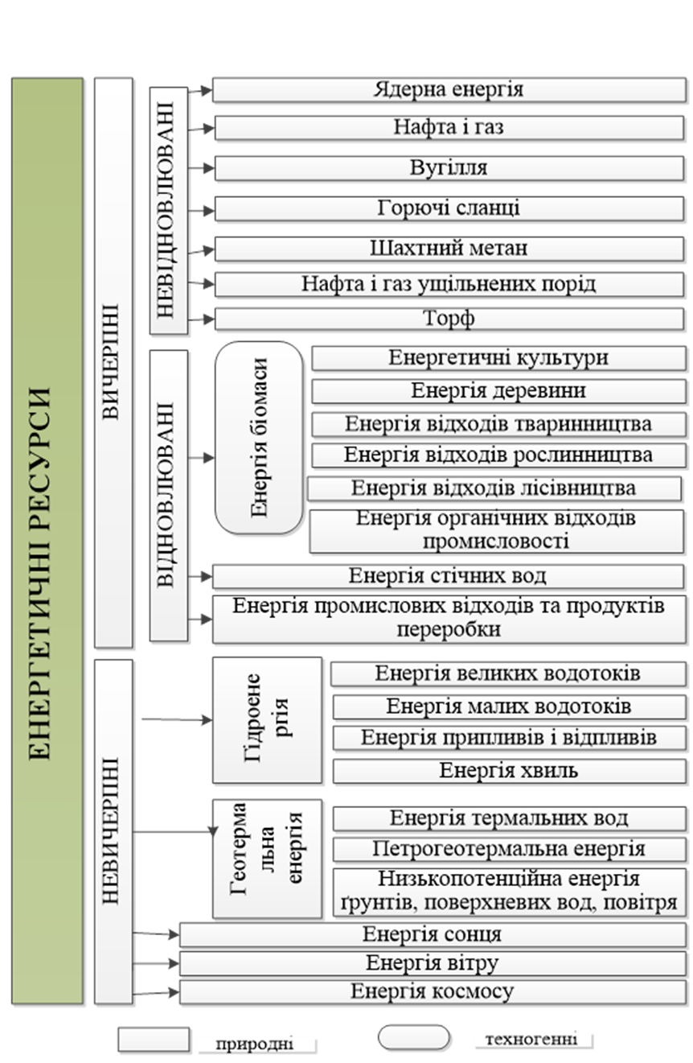
Класифікація енергетичних ресурсів

Slide 21
Енергетичний потенціал біомаси в Україні
Вид біомаси | Теоретичний потенціал, млн, т | Потенціал, доступний для енергетики
 |  | Частка теоретичного потенціалу, % | млн. т н.е.
Солома зернових культур | 32,8 | 30 | 3,35
Солома ріпаку | 4,9 | 40 | 0,68
Побічні продукти виробництва кукурудзи на зерно (стебла, стрижні) | 46,5 | 40 | 3,56
Побічні продукти вир-ва соняшника (стебла, корзинки) | 26,9 | 40 | 1,54
Вторинні відходи с/г (лушпиння соняшника) | 2,4 | 100 | 1,00
Деревна біомаса (дрова, порубкові залишки, відходи деревообробки) | 8,8 | 96 | 2,06
Деревна біомаса (сухостій, деревина із захисних лісосмуг, відходи ОВБСН) | 8,8 | 45 | 1,02
Біодизель (з ріпаку) |  |  | 0,39
Біоетанол (з кукурудзи і цукрового буряку) |  |  | 0,82
Біогаз з відходів та побічної продукції агропромислового комплексу | 1,6 млрд, м³ СН4 | 50 | 0,68
Біогаз з полігонів твердих побутових відходів | 0,6 млрд, м³ СН4 | 34 | 0,18
Біогаз зі стічних вод (промислових та комунальних) | 1 млрд, м³ СН4 | 23 | 0,19
Енергетичні культури:
- верба, тополя, міскантус (1 млн, га*) | 11,5 | 100 | 4,88
- кукурудза на біогаз (1 млн, га*) | 3,0 млрд, м³ CH4 | 100 | 2,58
Всього |  |  | 23

Slide 22
Енергоспоживання на основі відновлювальних джерел енергії
 | 2007 | 2010 | 2011 | 2012 | 2013 | 2014 | 2015 | 2016 | 2017 | 2018
Загальне постачання первинної енергії, тис. т н.е. | 139330 | 132308 | 126438 | 122488 | 115940 | 105683 | 90090 | 94383 | 89625 | 93165
з нього
Гідроенергетика, тис. т н.е. | 872 | 1131 | 941 | 901 | 1187 | 729 | 464 | 660 | 769 | 897
у % до підсумку | 0,6 | 0,9 | 0,7 | 0,7 | 1,0 | 0,7 | 0,5 | 0,7 | 0,9 | 1,0
Енергія біопалива та відходи, тис. т н.е. | 1508 | 1476 | 1563 | 1522 | 1875 | 1934 | 2102 | 2832 | 2989 | 3195
у % до підсумку | 1,1 | 1,1 | 1,2 | 1,2 | 1,6 | 1,8 | 2,3 | 3,0 | 3,3 | 3,4
Вітрова та сонячна енергія, тис. т н.е. | 4 | 4 | 10 | 53 | 104 | 134 | 134 | 124 | 149 | 197
у % до підсумку | 0,0 | 0,0 | 0,0 | 0,0 | 0,1 | 0,1 | 0,1 | 0,1 | 0,2 | 0,2
Загальне постачання енергії від відновлюваних джерел, тис. т н.е. | 2384 | 2611 | 2514 | 2476 | 3166 | 2797 | 2700 | 3616 | 3907 | 4289
Частка постачання енергії від відновлюваних джерел, % | 1,7 | 2,0 | 2,0 | 2,0 | 2,7 | 2,6 | 3,0 | 3,8 | 4,4 | 4,6

Slide 23
«Зелені» тарифи на електроенергію, вироблену із альтернативних джерел, EUR/MВт.г
Технологія/Рік впровадження | 2015 | 2016 | 2017-2019 | 2020-2024 | 2025-2029
Біомаса | 123,86 | 123,86 | 123,86 | 111,48 | 99,09
Біогаз | 123,86 | 123,86 | 123,86 | 111,48 | 99,09
Геотермальна енергія | 150,25 | 150,25 | 150,25 | 135,17 | 120,09
Міні ГЕС (0,2-1MW) | 139,48 | 139,48 | 139,48 | 125,48 | 111,48
Малі ГЕС (1-10MW) | 104,47 | 104,47 | 104,47 | 94,24 | 83,47
СЕС (на поверхні землі) | 169,64 | 159,94 | 150,25 | 135,17 | 120,09
СЕС (на дахах або фасадах) | 180,41 | 172,33 | 163,71 | 147,56 | 130,86
ВЕС (>2MВт) | 101,78 | 101,78 | 101,78 | 90,47 | 79,16
СЕС (приватні домогосподарства) | 200,32 | 190,09 | 180,94 | 162,63 | 144,86
ВЕС (приватні домогосподарства) | 116,06 | 116,06 | 116,06 | 104,47 | 93,163

Slide 24
Дякую за увагу!

